Slide 1

第一章
函数与极限
函数
— 研究对象
分析基础
极限
— 研究方法
连续
— 研究桥梁

Slide 2

第一节
第一章
映射与函数
一、集合
二、映射
三、函数

Slide 3


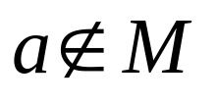
一、 集合
1. 定义及表示法
简称集
定义 1.
具有某种特定性质的事物的总体称为集合.
组成集合的事物称为元素.
简称元
不含任何元素的集合称为空集 ,
记作 ∅ .
元素 a 属于集合 M , 记作
元素 a 不属于集合 M , 记作
( 或
) .

Slide 4
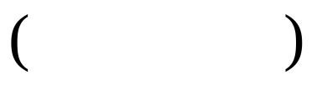



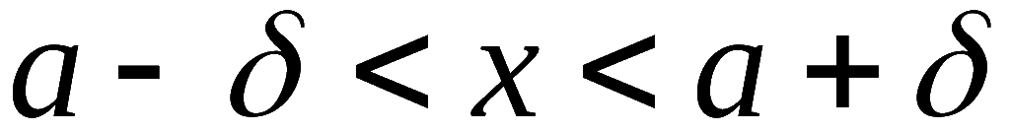
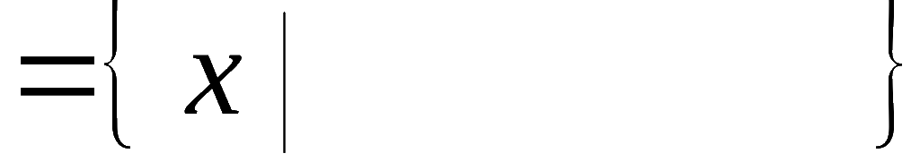
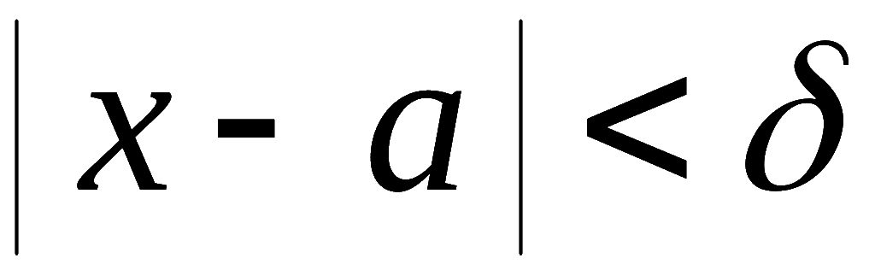
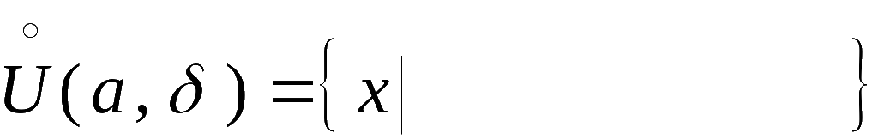
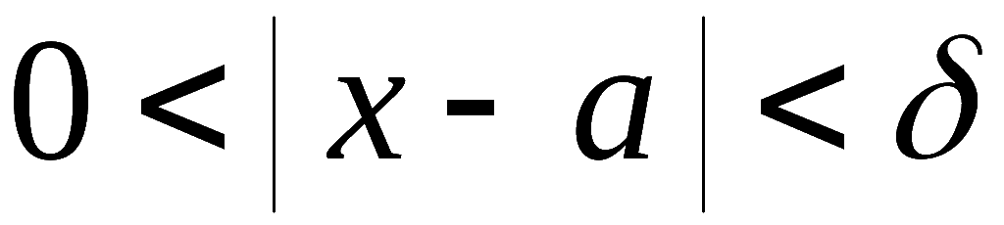
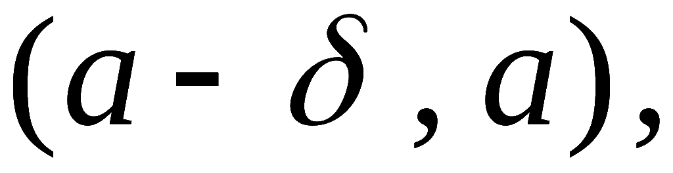
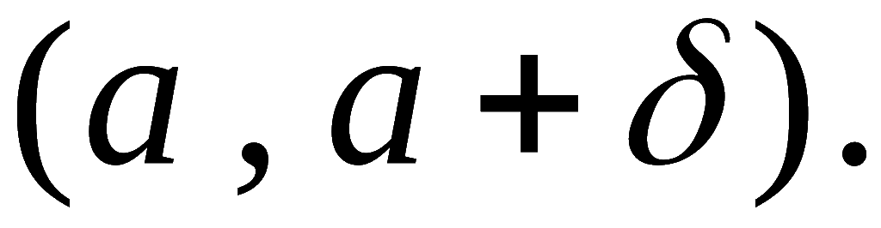
点的 δ 邻域
去心 δ 邻域
其中, a 称为邻域中心 , δ 称为邻域半径 .
左 δ 邻域 :
右 δ 邻域 :

Slide 5
二、 映射
引例1.
某校学生的集合
学号的集合
按一定规则查号
某教室座位
的集合
某班学生的集合
按一定规则入座

Slide 6
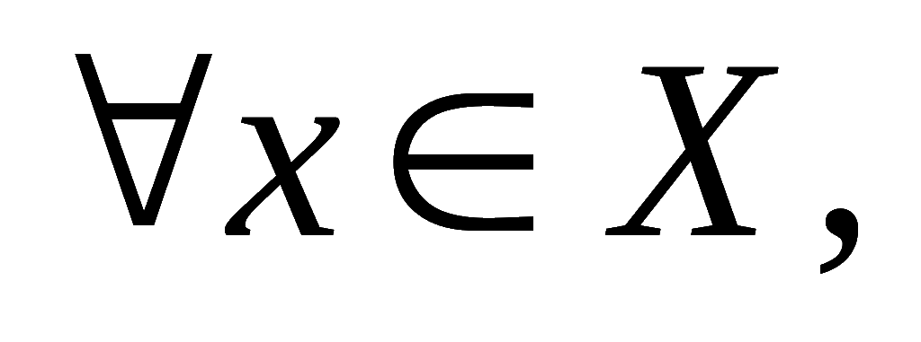
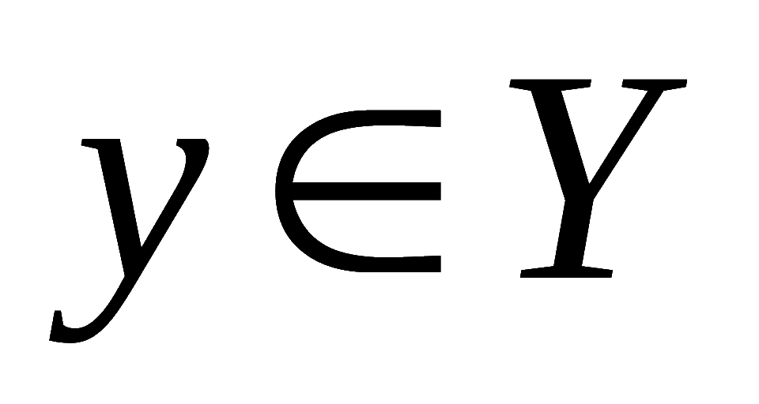
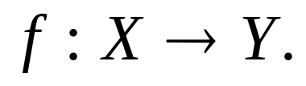





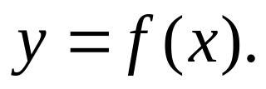
定义4.
设 X , Y 是两个非空集合,
若存在一个对应规
则 f ,
使得
有唯一确定的
与之对应,
则称
f 为从 X 到 Y 的映射,
记作
元素 y 称为元素 x 在映射 f 下的像,
记作
元素 x 称为元素 y 在映射 f 下的原像 .
集合 X 称为映射 f 的定义域 ;

Slide 7
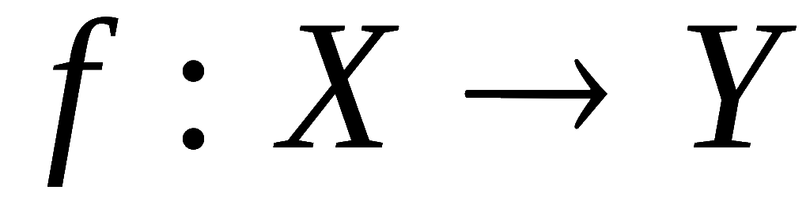


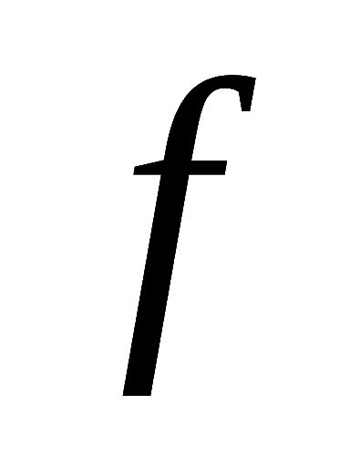
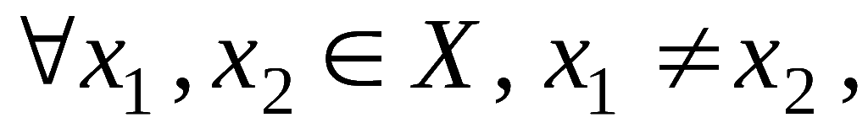

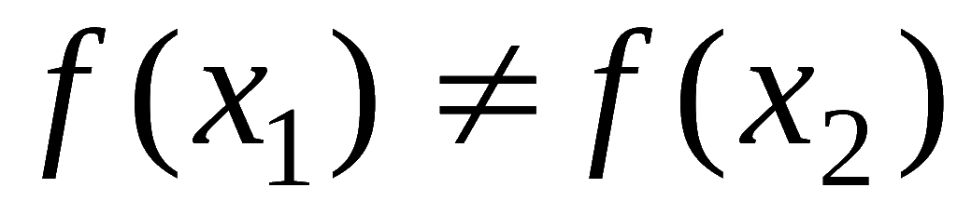
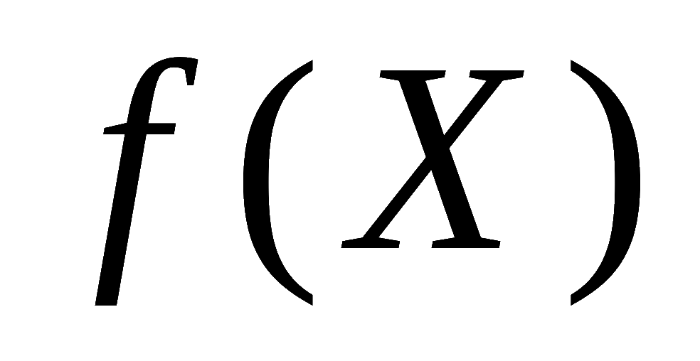
对映射
若
, 则称 f 为满射;
若
有
则称 f 为单射;
若 f 既是满射又是单射,
则称 f 为双射 或一一映射.

Slide 8

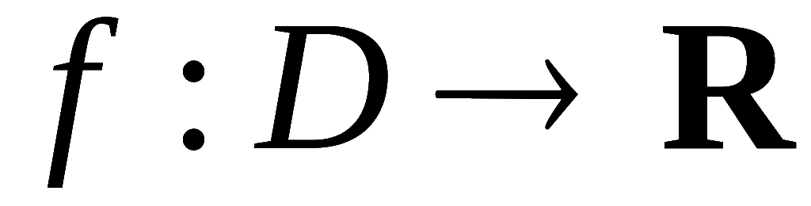

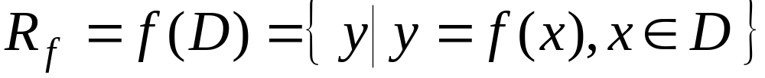






三、函数
1. 函数的概念
定义5. 设数集
则称映射
为定义在
D 上的函数 ,
记为
定义域
因变量
自变量
称为值域

Slide 9
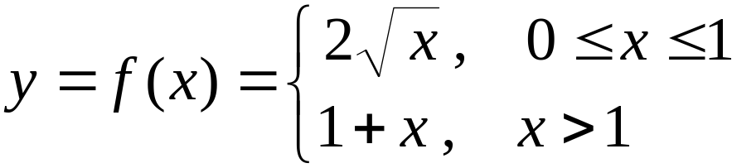
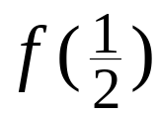
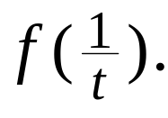





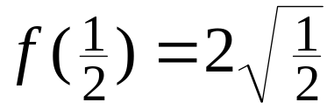


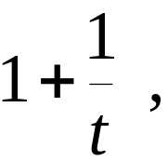

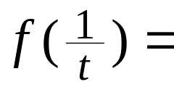
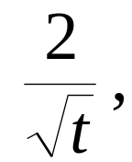

例4. 已知函数
写出 f (x) 的定义域及值域, 并求
及
解:
f (x) 的定义域
值域

Slide 10


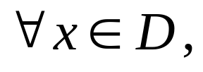



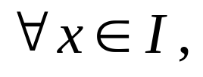


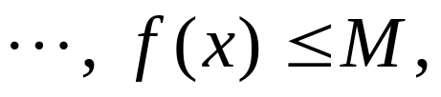

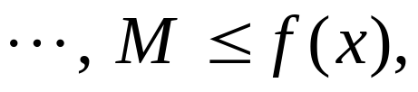
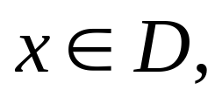
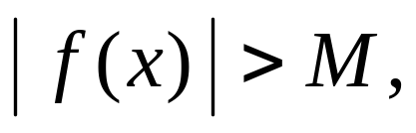




2. 函数的几种特性
设函数
且有区间
(1) 有界性
使
称
为有界函数.
使
称
在 I 上有界.
说明: 还可定义有上界、有下界、无界 .
(见 P11 )
(2) 单调性
当
称 为有上界
称
为 I 上的
称 为有下界
单调增函数 ;
若对任意正数 M , 均存在
使
称
为 I 上的
则称 f ( x ) 无界.
单调减函数 .

Slide 11






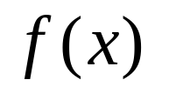



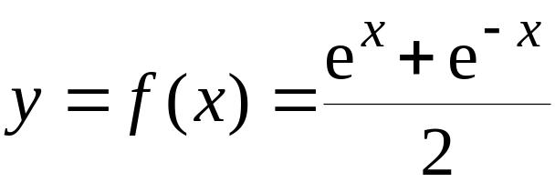


(3) 奇偶性
且有
若
则称 f (x) 为偶函数;
若
则称 f (x) 为奇函数.
说明: 若
在 x = 0 有定义 ,
则当
为奇函数时,
必有
例如,
偶函数
记
双曲余弦

Slide 12


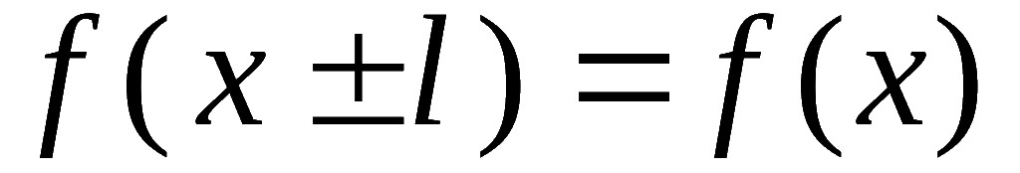

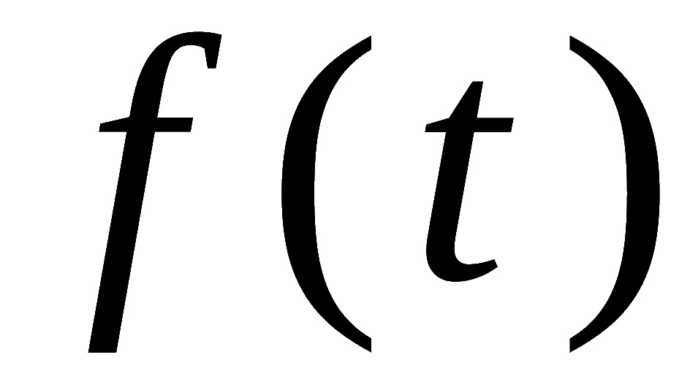


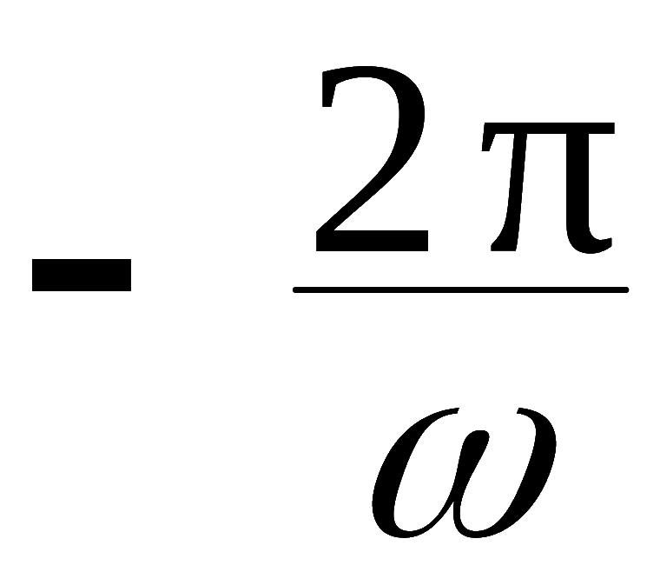
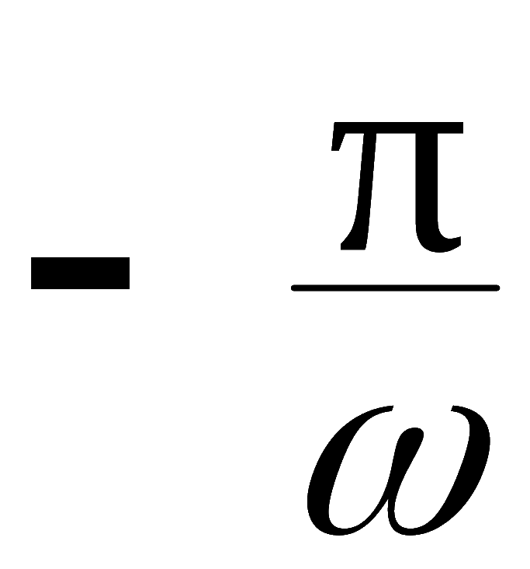
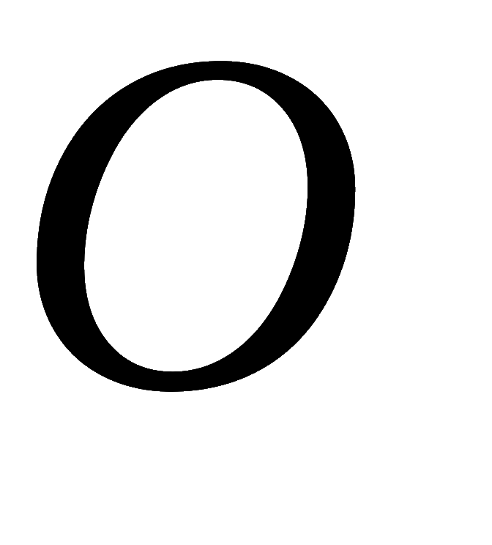
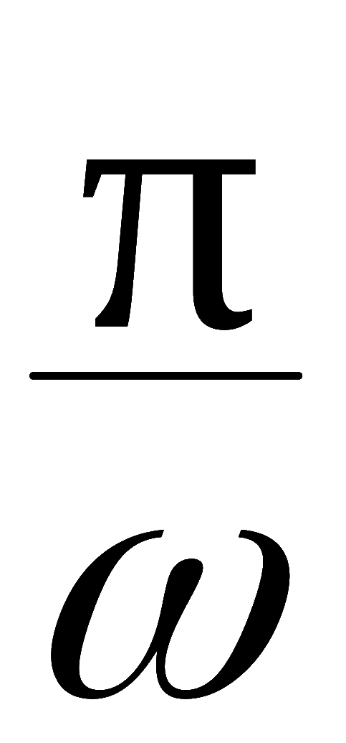
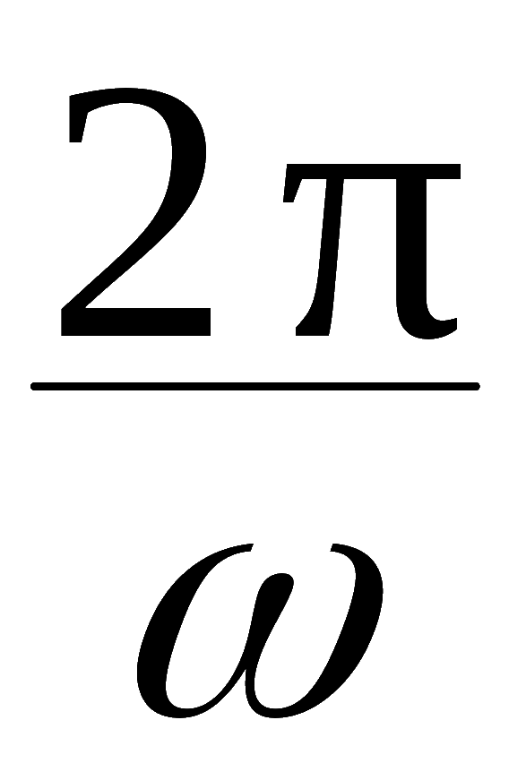



(4) 周期性
且
若
则称
为周期函数 ,
称 l 为周期
( 一般指最小正周期 ).
周期为 π
周期为
注: 周期函数不一定存在最小正周期 .
例如, 常量函数

Slide 13
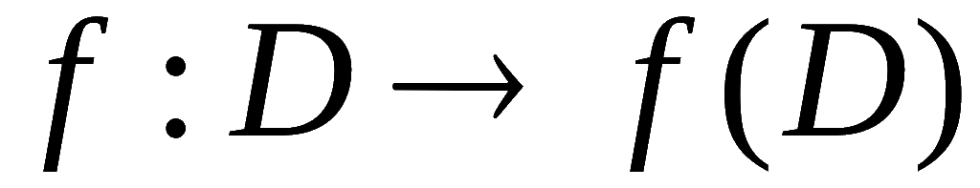
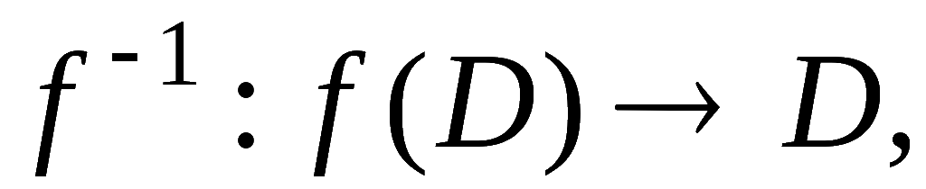
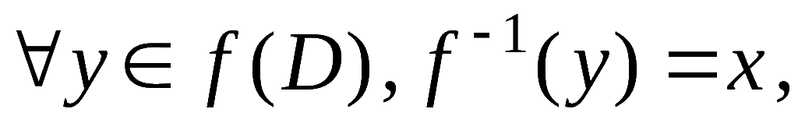
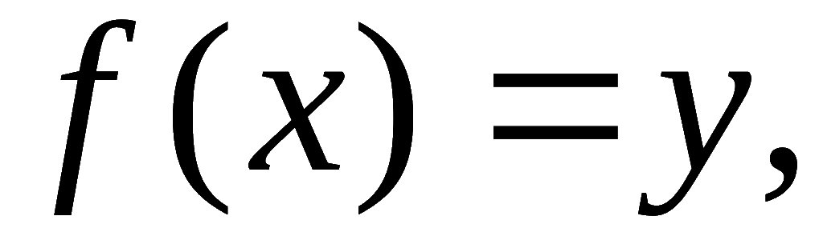
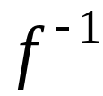

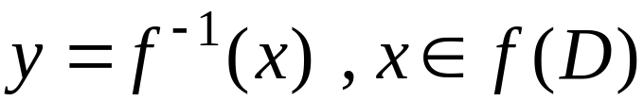
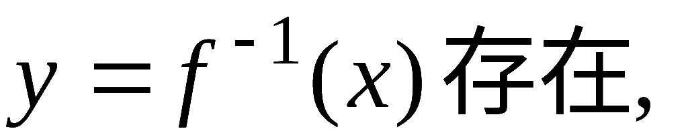
3. 反函数与复合函数
(1) 反函数的概念及性质
若函数
为单射,
则存在一新映射
使
其中
称此映射
为 f 的反函数 .
习惯上,
的反函数记成
性质:
1) y＝f (x) 单调递增
(减)
, 其反函数
且也单调递增
(减) .

Slide 14

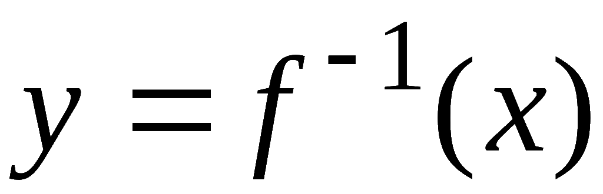









2) 函数
与其反函数
的图形关于直线
对称 .
例如 ,
指数函数
互为反函数 ,
对数函数
它们都单调递增,
其图形关于直线
对称 .

Slide 15












(2) 复合函数
设有函数链
①
②
则
称为由①, ②确定的复合函数 ,
u 称为中间变量.

Slide 16




4. 初等函数
(1) 基本初等函数
幂函数、
指数函数、
对数函数、
三角函数、
反三角函数
(2) 初等函数
由常数及基本初等函数
经过有限次四则运算和复合步
骤所构成 ,
并可用一个式子表示的函数 ,
称为初等函数 .
否则称为非初等函数 .
例如 ,
可表为
故为初等函数.

Slide 17













非初等函数举例:
符号函数
当 x > 0
当 x = 0
当 x < 0
取整函数
当

Slide 18

内容小结
1. 集合及映射的概念
定义域
对应规律
2. 函数的定义及函数的二要素
3. 函数的特性
有界性, 单调性,
奇偶性, 周期性
4. 初等函数的结构
作业
P16 1 (3),(8) ; 11 (2), (4)
12 (1),(2),(3),(4)
第二节

